Slide 1
第二章 证券发行与承销
2.1 证券市场的保荐制度
2.2 投资银行的IPO业务
2.3 上市公司的再融资业务

Slide 2
2.1 证券市场的保荐制度
证券市场保荐制度的定义
证券发行上市保荐业务管理办法
证券市场保荐制度的现状与问题

Slide 3
证券市场保荐制度的定义
由保荐人负责发行人的上市辅导和推荐，核实公司发行文件与上市文件中所载资料的真实、准确和完整，协助发行人建立严格的信息披露制度，并承担风险防范责任；
在公司上市后的规定时间内，保荐人需继续协助公司建立规范的法人治理结构，督促公司遵守上市规定，完成招股计划中所提的标准，并对上市公司的信息披露负连带责任。

Slide 4
证券发行上市保荐业务管理办法（2020版）
总则
保荐机构和保荐代表人的资格管理
保荐职责
保荐业务规程
保荐业务协调
监管措施和法律责任
附则

Slide 5
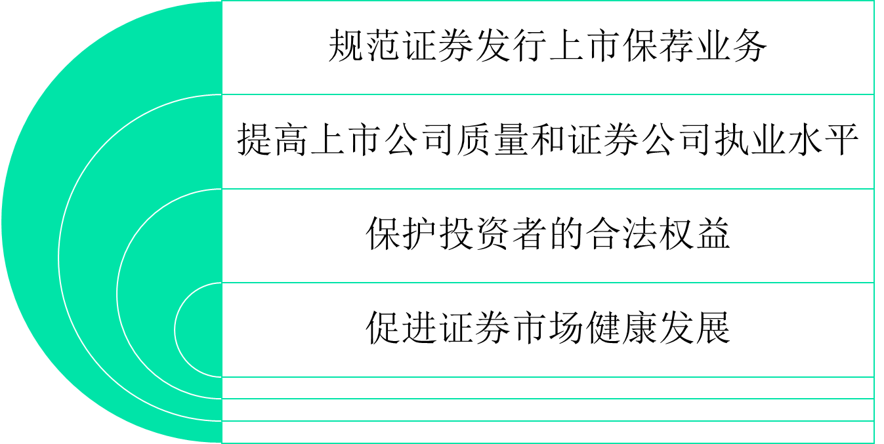
总则—目的

Slide 6
总则--保荐业务范围
发行人申请从事下列发行事项，依法采取承销方式的，应当聘请具有保荐业务资格的证券公司履行保荐职责：
（一）首次公开发行股票；
（二）上市公司发行新股、可转换公司债券；
（三）公开发行存托凭证；
（四）中国证券监督管理委员会认定的其他情形。

Slide 7
证券公司申请保荐机构资格应具备的条件：
（一）注册资本不低于人民币1亿元，净资本不低于人民币5000万元；
（二）具有完善的公司治理和内部控制制度，风控指标符合相关规定；
（三）保荐业务部门具有健全的业务规程、内部风险评估和控制系统，内部机构设置合理，具备相应的研究能力、销售能力等后台支持；
（四）具有良好的保荐业务团队且专业结构合理，从业人员不少于35人其中最近3年从事保荐相关业务的人员不少于20人；
（五）保荐代表人不少于4人；
（六）最近3年内未因重大违法违规行为受到行政处罚；
（七）中国证监会规定的其他条件。

Slide 8
保荐代表人应具备条件：
保荐代表人应当熟练掌握保荐业务相关的法律、会计、财务管理、税务、审计等专业知识，最近5年内具备36个月以上保荐相关业务经历、最近12个月持续从事保荐相关业务，最近3年未受到证券交易所等自律组织的重大纪律处分或者中国证监会的行政处罚、重大行政监管措施。
Notes:
中国证券业协会制定保荐代表人自律管理规范，组织非准入型的水平评价测试，保障和提高保荐代表人的专业能力水平。

Slide 9
保荐职责
  保荐机构应当尽职推荐发行人证券发行上市。
  发行人证券上市后，保荐机构应当持续督导发行人履行规范运作、信守承诺、信息披露等义务。

Slide 10
发行保荐书
（一）逐项说明本次发行是否符合《公司法》《证券法》规定的发行条件和程序；
（二）逐项说明本次发行是否符合中国证监会的有关规定，并载明得出每项结论的查证过程及事实依据；
（三）发行人存在的主要风险；
（四）对发行人发展前景的评价；
（五）保荐机构内部审核程序简介及内核意见；
（六）保荐机构及其关联方与发行人及其关联方之间的利害关系及主要业务往来情况；
（七）相关承诺事项；
（八）中国证监会要求的其他事项。
Notes:
在实施证券发行注册制的板块，保荐机构应当向证券交易所提交前款规定的与保荐业务有关的文件。

Slide 11
上市保荐书
逐项说明本次证券上市是否符合《公司法》《证券法》及证券交易所规定的上市条件；
对发行人证券上市后持续督导工作的具体安排；
保荐机构及其关联方与发行人及其关联方之间的利害关系及主要业务往来情况；
相关承诺事项；
中国证监会或者证券交易所要求的其他事项。
Notes:
在实施证券发行注册制的板块，前款规定的与保荐业务有关文件的内容要求和报送要求由证券交易所具体规定。

Slide 12
保荐书中保荐机构应承诺的事项
（一）有充分理由确信发行人符合法律法规及中国证监会有关证券发行上市的相关规定；
（二）有充分理由确信发行人申请文件和信息披露资料不存在虚假记载、误导性陈述或者重大遗漏；
（三）有充分理由确信发行人及其董事在申请文件和信息披露资料中表达意见的依据充分合理；
（四）有充分理由确信申请文件和信息披露资料与证券服务机构发表的意见不存在实质性差异；
（五）保证所指定的保荐代表人及本保荐机构的相关人员已勤勉尽责，对发行人申请文件和信息披露资料进行了尽职调查、审慎核查；
（六）保证保荐书、与履行保荐职责有关的其他文件不存在虚假记载、误导性陈述或者重大遗漏；
（七）保证对发行人提供的专业服务和出具的专业意见符合法律、行政法规、中国证监会的规定和行业规范；
（八）自愿接受中国证监会依照本办法采取的监管措施；
（九）中国证监会规定的其他事项。
Notes:
在实施证券发行注册制的板块，前款规定的上市保荐书承诺事项由证券交易所具体规定

Slide 13
发行上市后持续督导的内容
（一）督导发行人有效执行并完善防止控股股东、实际控制人、其他关联方违规占用发行人资源的制度；
（二）督导发行人有效执行并完善防止其董事、监事、高级管理人员利用职务之便损害发行人利益的内控制度；
（三）督导发行人有效执行并完善保障关联交易公允性和合规性的制度，并对关联交易发表意见；
（四）持续关注发行人募集资金的专户存储、投资项目的实施等承诺事项；
（五）持续关注发行人为他人提供担保等事项，并发表意见；
（六）中国证监会、证券交易所规定及保荐协议约定的其他工作。

Slide 14
持续督导期间(主板）
首次公开发行股票并在主板上市的，持续督导的期间为证券上市当年剩余时间及其后2个完整会计年度；
主板上市公司发行新股、可转换公司债券的，持续督导的期间为证券上市当年剩余时间及其后1个完整会计年度。
持续督导的期间自证券上市之日起计算。

Slide 15
持续督导期间（创业板&科创板）
首次公开发行股票并在创业板、科创板上市的，持续督导的期间为证券上市当年剩余时间及其后3个完整会计年度；
创业板、科创板上市公司发行新股、可转换公司债券的，持续督导的期间为证券上市当年剩余时间及其后2个完整会计年度。

Slide 16
保荐业务规程
保荐机构应当建立健全并执行覆盖全部保荐业务流程和全体保荐业务人员的内部控制制度
保荐机构应当建立健全内部问责机制，明确保荐业务人员履职规范和问责措施
保荐机构应当建立健全工作底稿制度，按规定建设应用工作底稿电子化管理系统。保荐工作底稿应当真实、准确、完整地反映保荐工作的全过程，保存期不少于20年。

Slide 17
保荐业务规程
持续督导工作结束后，保荐机构应当在发行人公告年度报告之日起的10个工作日内向中国证监会、证券交易所报送保荐总结报告书
保荐代表人及其他保荐业务相关人员属于内幕信息的知情人员，应当遵守法律、行政法规和中国证监会的规定，不得利用内幕信息直接或者间接为保荐机构、本人或者他人谋取不正当利益。

Slide 18
保荐业务协调
保荐机构及其保荐代表人履行保荐职责可对发行人行使下列权利：
（一）要求发行人按照本办法规定和保荐协议约定的方式，及时通报信息；
（二）定期或者不定期对发行人进行回访，查阅保荐工作需要的发行人材料
（三）列席发行人的股东大会、董事会和监事会；
（四）对发行人的信息披露文件及向中国证监会、证券交易所提交的其他文件进行事前审阅；
（五）对有关部门关注的发行人相关事项进行核查，必要时可聘请相关证券服务机构配合；
（六）按照中国证监会、证券交易所信息披露规定，对发行人违法违规的事项发表公开声明；
（七）中国证监会、证券交易所规定或者保荐协议约定的其他权利。

Slide 19
保荐业务协调
发行人有下列情形之一的，应当及时通知或者咨询保荐机构，并将相关文件送交保荐机构：
（一）变更募集资金及投资项目等承诺事项；
（二）发生关联交易、为他人提供担保等事项；
（三）涉及重大诉讼、资产发生重大损失；
（四）公司财务状况及生产经营的外部条件发生重大变化；
（五）重大投资行为和重大购置资产的决定；
（六）股东及董事、监事、高级管理人员的变动；
（七）召开董事会、监事会、股东大会；
（八）履行信息披露义务或者向中国证监会、证券交易所报告有关事项；
（九）发生违法违规行为或者其他重大事项；
（十）中国证监会、证券交易所规定或者保荐协议约定的其他事项。

Slide 20
保荐业务协调
证券发行前，发行人及其控股股东、实际控制人、董事、监事、高级管理人员不配合保荐机构履行保荐职责的，保荐机构应当发表保留意见，并在发行保荐书中予以说明；情节严重的，应当不予保荐，已保荐的应当撤销保荐。
保荐机构对证券服务机构及其签字人员出具的专业意见存有疑义的，应当主动与证券服务机构进行协商，并可要求其作出解释或者出具依据。
保荐机构有充分理由确信证券服务机构及其签字人员出具的专业意见可能存在虚假记载、误导性陈述或重大遗漏等违法违规情形或者其他不当情形的，应当及时发表意见；情节严重的，应当向中国证监会、证券交易所报告。

Slide 21
监管措施和法律责任--保荐代表人
保荐代表人出现下列情形之一的，中国证监会可以采取认定为不适当人选的监管措施；情节严重的，对其采取证券市场禁入的措施：
（一）在与保荐工作相关文件上签字推荐发行人证券发行上市，但未参加尽职调查工作，或者尽职调查工作不彻底、不充分，明显不符合业务规则和行业规范；
（二）通过从事保荐业务谋取不正当利益；
（三）本人及其配偶持有发行人的股份；
（四）唆使、协助或者参与发行人及证券服务机构提供存在虚假记载、误导性陈述或者重大遗漏的文件；
（五）参与组织编制的与保荐工作相关文件存在虚假记载、误导性陈述或者重大遗漏。

Slide 22
监管措施和法律责任--保荐机构
发行人出现下列情形之一的，中国证监会可以暂停保荐机构的保荐业务资格12个月到36个月，责令保荐机构更换相关负责人，对保荐代表人采取认定为不适当人选的监管措施；情节严重的，撤销保荐业务资格，对相关责任人采取证券市场禁入的措施：
（一）证券发行募集文件等申请文件存在虚假记载、误导性陈述或者重大遗漏；
（二）持续督导期间信息披露文件存在虚假记载、误导性陈述或者重大遗漏。

Slide 23
我国证券市场保荐制度的现状与问题
门槛高
人数少
薪酬高
只荐不保

Slide 24
上海证券交易所科创板企业上市推荐指引
保荐机构优先推荐哪些企业？
重点推荐哪些领域的科技创新企业？
评估企业科技创新能力，保荐机构重点关注哪些事项？
保荐机构不得推荐哪些企业？

Slide 25
保荐机构优先推荐的企业
符合国家战略、突破关键核心技术、市场认可度高的科技创新企业；
属于新一代信息技术、高端装备、新材料、新能源、节能环保以及生物医药等高新技术产业和战略性新兴产业的科技创新企业；
互联网、大数据、云计算、人工智能和制造业深度融合的科技创新企业。
保荐机构在优先推荐前款规定企业的同时，可以按照本指引的要求，推荐其他具有较强科技创新能力的企业。

Slide 26
重点推荐哪些领域的企业
新一代信息技术领域主要包括半导体和集成电路、电子信息、下一代信息网络、人工智能、大数据、云计算、新兴软件、互联网、物联网和智能硬件等；
高端装备领域主要包括智能制造、航空航天、先进轨道交通、海洋工程装备及相关技术服务等；
新材料领域主要包括先进钢铁材料、先进有色金属材料、先进石化化工新材料、先进无机非金属材料、高性能复合材料、前沿新材料及相关技术服务等；
新能源领域主要包括先进核电、大型风电、高效光电光热、高效储能及相关技术服务等；
节能环保领域主要包括高效节能产品及设备、先进环保技术装备、先进环保产品、资源循环利用、新能源汽车整车、新能源汽车关键零部件、动力电池及相关技术服务等；
生物医药领域主要包括生物制品、高端化学药、高端医疗设备与器械及相关技术服务等；
符合科创板定位的其他领域。

Slide 27
评估企业科技创新能力，保荐机构重点关注的事项:
（一）是否掌握具有自主知识产权的核心技术，核心技术是否权属清晰、是否国内或国际领先、是否成熟或者存在快速迭代的风险；
（二）是否拥有高效的研发体系，是否具备持续创新能力，是否具备突破关键核心技术的基础和潜力
（三）是否拥有市场认可的研发成果

Slide 28
评估企业科技创新能力，保荐机构重点关注的事项:
（四）是否具有相对竞争优势
（五）是否具备技术成果有效转化为经营成果的条件，是否形成有利于企业持续经营的商业模式，是否依靠核心技术形成较强成长性
（六）是否服务于经济高质量发展，是否服务于创新驱动发展战略、可持续发展战略、军民融合发展战略等国家战略，是否服务于供给侧结构性改革。

Slide 29
保荐机构不得推荐的企业
不得推荐国家产业政策明确抑制行业的企业
不得推荐危害国家安全、公共安全、生态安全、生产安全、公众健康安全的企业

Slide 30
2.2 投资银行的IPO业务

Slide 31
尽职调查
改制与重组
组建IPO小组
编制募股文件
发行人与投行签约
投行IPO业务
发行申请与审核
路演
发行上市
绿鞋期权
定价
股票承销

Slide 32
发行人与投行签约
选择什么样的发行人
  产品是否受市场欢迎
  国家政策是否鼓励
  盈利模式是否稳定可持续
  是否具备优秀的管理层
  是否具备增长潜力
  规模以及财务指标是否符合IPO规定

Slide 33
组建IPO小组
保荐人(主承销商）
公司管理层
律师
会计师
资产评估师
行业专家

Slide 34
尽职调查
指保荐人对拟推荐公开发行证券的公司进行全面调查，充分了解发行人的经营情况及其面临的风险和问题，并有充分理由确信发行人符合《证券法》等法律法规及中国证监会规定的发行条件以及确信发行人申请文件和公开发行募集文件真实、准确、完整的过程。

Slide 35
尽职调查主要内容
---《保荐人尽职调查工作准则》
发行人基本情况调查
业务与技术调查
高管人员调查
组织结构与内部控制调查
财务与会计调查
业务发展目标调查
募集资金运用调查
风险因素及其他重要事项调查

Slide 36
发行人基本情况调查
改制与设立情况
历史沿革情况
发起人、股东的出资情况
重大股权变动情况
重大重组情况
主要股东情况
员工情况
独立情况
内部职工股等情况
商业信用情况

Slide 37
业务与技术调查
行业情况及竞争状况
采购情况
生产情况
销售情况
核心技术人员、技术与研发情况

Slide 38
组织结构与内部控制调查
公司章程及其规范运行情况
组织结构和“三会”运作情况
独立董事制度及其执行情况
内部控制环境
业务控制
信息系统控制
会计管理控制
内部控制的监督

Slide 39
财务与会计调查1
财务报告及相关财务资料
会计政策和会计估计
评估报告
内控鉴证报告
财务比率分析
销售收入
销售成本与销售毛利
期间费用
非经常性损益

Slide 40
财务与会计调查2
货币资金
应收款项
存货
对外投资
固定资产、无形资产
投资性房地产
主要债务
现金流量
或有负债
合并报表的范围
纳税情况
盈利预测

Slide 41
风险因素及其他重要事项调查
风险因素
重大合同
诉讼和担保情况
信息披露制度的建设和执行情况
中介机构执业情况

Slide 42
改制与重组
目标
  为公司进行定位，以确保成功完成发行
  创造一家在市场上有竞争力、管理良好和具有增长潜力的公司
  创造高透明度的公司治理结构
内容
  主体资格
  结构重组
  资产重组
  财务重组
  人员重组

Slide 43
主体资格--股份有限公司
  股份有限公司的全部资产分为等额股份，股东仅以其所持股份为限对公司承担责任，公司以其全部资产对公司的债务承担责任。
  设立形式：发起设立与募集设立
  整体改制应关注的独立性问题：
  业务独立性
  资产独立性
  人员独立性
  机构独立性
  财务独立性

Slide 44
结构重组
审查公司在行业内和相对竞争对手的地位
制定业务发展战略
重新制定公司结构
建立高透明度的公司治理结构
遵守国内和国内法律法规
考虑引入战略伙伴

Slide 45
资产重组
确定上市资产
确认所有子公司和股权投资单位
确认与关联人的关系
理顺产权关系
清理股权投资
  把理想资产注入上市公司
  剥离非核心资产/非主营资产
  增加理想资产的股权持有
就有关的租赁、执照和服务协议进行磋商

Slide 46
财务重组
确定最佳的资本结构
调查债务状况
清除不包括在上市公司内的债务
重新商讨债务条款以降低借贷成本
优化内部管理会计制度

Slide 47
人员重组
调整组织结构与运营职能
与同业公司进行绩效比较并制定自身目标
确定岗位职能和每个部门的员工数目
建立员工表现评估制度和奖励计划
保留优秀人才并裁减冗员
考虑为员工培训和遣散计划准备必要的资金

Slide 48
编制募股文件
招股说明书（申报稿）
其他文件
  发行保荐书
  资产评估报告
  审计报告
  法律意见书和律师工作报告

Slide 49
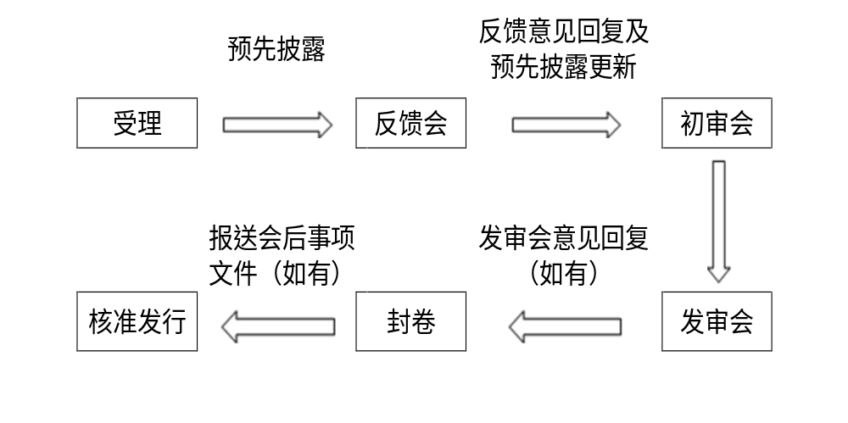
中国证监会发行监管部IPO审核工作流程

Slide 50
科创板注册程序
发行人董事会作出决议，股东大会批准
制作注册申请文件，由保荐人保荐向交易所申报
交易所设立独立的审核部门，负责审核发行人公开发行并上市申请；
同意发行人股票公开发行并上市的，将审核意见、发行人注册申请文件及相关审核资料报送中国证监会履行发行注册程序。
不同意，则作出终止发行上市审核决定。

Slide 51
路演（road show）
目的
  让投资者进一步了解发行人
  增强投资者信心，创造对新股的市场需求
  从投资者的反应中获得有用的信息
形式
  现场推介会
  网上路演

Slide 52
定价
市场决定价格，但一个组织良好的促销活动是为公司创造最大市场需求和实现合适定价的关键
路演的后期正是发行势头最强的时候。主承销商将把这种需求势头转化为投资者的订单
然后主承销商将与公司一起决定最恰当的价格并选择最佳投资者
最终目标是要实现可能达到的最高价格并确保强劲而成功的发行后股价表现

Slide 53
如何估值
可比公司法
主承销商对历史的、可比较的或者代表性的公司进行分析后，根据与发行人有着相似业务的公司的新近发行以及相似规模和质量的其他新近的首次公开发行情况，确定发行价格。
贴现现金流法(DCF)
  通过预测公司未来的盈利能力，按照一定的折扣率计算公司的净现值，从而确定股票发行价格。

Slide 54
如何定价
首次公开发行股票，可以通过向询价对象询价的方式确定股票发行价格，也可以通过发行人与主承销商自主协商直接定价等其他合法可行的方式确定发行价格。
采用询价方式定价的，发行人和主承销商可以根据初步询价结果直接确定发行价格，也可以通过初步询价确定发行价格区间，在发行价格区间内通过累计投标询价确定发行价格。

Slide 55
股票承销
包销
代销
上市公司非公开发行股票未采用自行销售方式或者上市公司配股的，应当采用代销方式

Slide 56
绿鞋期权：超额配售选择权
定义
  是指发行人授予主承销商的一项选择权，获此授权的主承销商按同一发行价格超额发售不超过包销数额15%的股份，即主承销商按不超过包销数额115%的股份向投资者发售。
条件
  首次公开发行股票数量在4亿股以上
  一般为发行总额的15％
  有效期一般为30天

Slide 57
发行上市
---上交所IPO的上市条件
发行前三年的累计净利润>3000万人民币；
发行前三年累计净经营性现金流>5000万人民币或累计营业收入>3亿元；
发行前股本总额≥3000万元；
无形资产与净资产比例≤20%；
发行后股本总额≥5000万元；公众持股比例≥ 25%；
发行后股本总额>4亿元；公众持股比例≥ 10%

Slide 58
科创板上市标准
预计市值不低于人民币10亿元，最近两年净利润均为正且累计净利润不低于人民币5000万元，或者预计市值不低于人民币10亿元，最近一年净利润为正且营业收入不低于人民币1亿元；
预计市值不低于人民币15亿元，最近一年营业收入不低于人民币2亿元，且最近三年研发投入合计占最近三年营业收入的比例不低于15%；
预计市值不低于人民币20亿元，最近一年营业收入不低于人民币3亿元，且最近三年经营活动产生的现金流量净额累计不低于人民币1亿元；
预计市值不低于人民币30亿元，且最近一年营业收入不低于人民币3亿元；
预计市值不低于人民币40亿元，主要业务或产品需经国家有关部门批准，市场空间大，目前已取得阶段性成果，并获得知名投资机构一定金额的投资。

Slide 59
2.3 上市公司的再融资
配股
公开增发
定向增发
优先股
可转债
可交换债
公司债

Slide 60

03
上市公司再融资业务介绍 / 发展概况及主要工具
1998年以前
第一
阶段
在1998年以前，配股基本上是我国上市公司再融资的唯一方式。
2001年
第二
阶段
2001年，中国证监会发布了《上市公司发行可转换债券实施办法》，以此为标志，我国上市公司的再融资又进入了一个新阶段，第二年开始，可转债的发行出现井喷，再融资的格局发生变化。
2007年
2007年之后，定向增发成为了上市公司再融资的重要方式，同时转债亦由传统方式转变为可分离债的方式
第三
阶段
第四
阶段
目前
目前中国上市公司的情况来看，增发方式是上市公司再融资的主要方式，其中定向增发又占较大比例。

Slide 61
03
上市公司再融资业务介绍 / 发展概况及主要工具
上市公司主要再融资工具
股类产品
债类产品
公开增发
公司债券
可转债
非公开增发
中期票据
分离交易可转债
配股
短期融资券

Slide 62
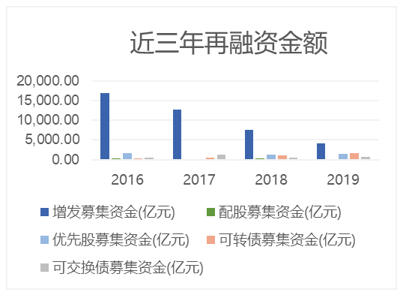
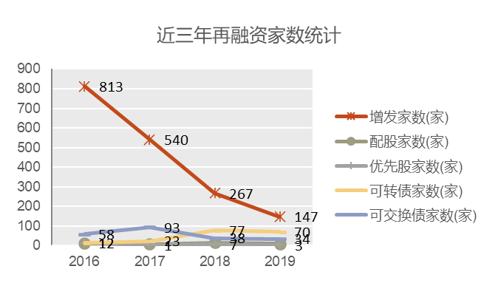
03
上市公司再融资业务介绍 / 发展概况及主要工具
LOGO

Slide 63
03
上市公司再融资业务介绍 / 公开发行的一般规定
LOGO
公司章程合法有效、股东大会、董事会、监事会和独立董事制度健全，能够已发有效履行职责
公司内部控制制度健全，能够有效保证公司运行的效率、合法合规和财务报告的可靠性；内部控制制度的完整性、合理性、有效性不存在重大缺陷
现任董事、监事、高级管理人员具备任职资格，能够忠实和勤勉地履行职务，不存在违反公司法规定的行为，且最近三十六个月内未受过证监会的行政处罚、最近十二个月未受到过证券交易所的公开谴责
上市公司与控股股东或实际控制人的人员、资产、财务分开，机构、业务独立，能够自主经营管理
最近十二个月内不存在违规对外提供担保的行为
上市公司的自助机构健全、运行良好
最近三个会计年度连续盈利
业务和盈利来源相对稳定，不存在严重依赖情形
现有主营业务或投资方向可持续发展，行业经营环境和市场需求不存在现实或可预见的重大不利变化
高级管理人员和核心技术人员最近十二个月内未发生重大不利变化
公司重要资产、核心技术或其他重大权益的取得合法，能够持续使用，不存在现实或可预见的重大不利变化
不存在可能严重影响公司持续经营的担保、诉讼仲裁或其他重大事项
最近二十四个月曾公开发行证券的，不存在发行当年营业利润比上年下降百分之五十以上的情形

Slide 64
03
上市公司再融资业务介绍 / 配股
LOGO
配股指上市公司向原股东配售股份的股票发行行为。其特点是仅向股权登记日在册的原股东发行
含义
拟配售股份数量不超过本次配售股份前股本总额的30%
控股股东应当在股东大会召开前公开承诺认配股份的数量
采用证券法规定的代销方式发行
适合净资产规模不大、急需融资而又难觅投资者的企业
发行价格低于股价
对控股股东自己要求较高
对业绩有摊薄效应
特点
特殊要求

Slide 65
03
上市公司再融资业务介绍 / 增发
LOGO
公开发行
定向发行
向不特定对象公开募集股份
非公开方式向特定对象发行股票
可以全部或者部分向原股东优先配售，剩余部分向社会公众投资者发行
无限制
大股东或合格机构投资者，不超过十名
不低于定价基准日前二十个交易日股票均价的百分之九十
发行对象
发行价格
发行对象
发行价格
无限制
锁定期
无限制
数量限制
自股份发行结束之日起，十二个月内不得转让
锁定期
不得超过本次发行前总股本的20%
数量限制
Notes:
模板来自于 http://docer.wps.cn

Slide 66







03
上市公司再融资业务介绍 / 优先股
LOGO
优先股是指依照《公司法》，在一般规定的普通种类股份之外，另行规定的其他种类股份，其股份持有人优先于普通股股东分配公司利润和剩余财产，但参与公司决策管理等权利受到限制。
公开发行优先股条件
财务指标
上市公司最近3个会计年度应当连续盈利
应当符合以下情形之一
其普通股为上证50指数成份股
以公开发行优先股作为支付手段收购或吸收合并其他上市公司
以减少注册资本为目的回购普通股的，可以公开发行优先股作为支付手段
在回购方案实施完毕后，可公开发行不超过回购减资总额的优先股
特殊规定
采取固定股息率
在有可分配税后利润的情况下必须向优先股股东分配股息
未向优先股股东足额派发股息的差额部分应当累积到下一会计年度
优先股股东按照约定的股息率分配股息后，不再同普通股股东一起参加剩余利润分配
Notes:
模板来自于 http://docer.wps.cn

Slide 67



03
上市公司再融资业务介绍 / 可转债
LOGO
1
可转债，是指公司依法发行、在一定期间内依据约定的条件可以转换成股份的公司债券
最近3个会计年度加权平均净资产收益率平均不低于6%
本次发行后累计公司债券余额不超过最近一期末净资产额的40%
近三个会计年度实现的年均可分配利润不少于公司债券一年的利息
公开发行可转换公司债券，应当提供担保，但最近一期末经审计的净资产不低于人民币15亿元的公司除外
2
01
02
定义
要求
3
为混合式证券，发行初期为债务，进入转股期后投资者可根据市场价格和发行条款的约定，自主选择是否转股
如转股，则变成为股权融资，如不转，则上市公司在债券到期日需要偿还债务
适用进行过大规模股本扩张，存在一定业绩摊薄压力的上市公司
03
04
特点
案例
项目情况——首次公开发行
上市日期： | 2019年4月24日
发行规模： | 10.45亿元
上市交易所： | 深圳证券交易所
信用评级： | AA
发行价格： | 100元/张
启明星辰信息技术集团股份有限公司可转换公司债券
主承销商
2019.4

Slide 68
03
上市公司再融资业务介绍 / 可交换债券
LOGO
可交换债券
定义
可交换公司债券，是指上市公司的股东依法发行、在一定期限内依据约定的条件可以交换成该股东所持有的上市公司股份的公司债券。
公开发行条件
申请人应当是符合《公司法》、《证券法》规定的有限责任公司或者股份有限公司;
公司组织机构健全，运行良好，内部控制制度不存在重大缺陷;
公司最近一期末的净资产额不少于人民币3亿元;
公司最近3个会计年度实现的年均可分配利润不少于公司债券一年的利息;
本次发行后累计公司债券余额不超过最近一期末净资产额的40%;
本次发行债券的金额不超过预备用于交换的股票按募集说明书公告日前20个交易日均价计算的市值的70%，且应当将预备用于交换的股票设定为本次发行的公司债券的担保物;
经资信评级机构评级，债券信用级别良好

Slide 69
03
上市公司再融资业务介绍 / 公司债
LOGO
公司债
公司债，是指公司依照法定程序发行、约定在一年以上期限内还本付息的有价证券
股份有限公司的净资产不低于人民币三千万元，有限责任公司的净资产不低于人民币六千万元;
累计债券余额不超过公司净资产的40%;
最近三年平均可分配利润足以支付公司债券一年的利息
筹集的资金投向符合国家产业政策
债券的利率不超过国务院限定的利率水平
必须用于核准用途，不得用于弥补亏损和非生产性支出
公司债期限较长，有利于公司长期规划，利息在税前列支，有一定抵税效应
公司债券发行后，考虑到盈利的自然增长和付息等综合因素，对每股收益与净资产收益率几乎不构成影响
相较于股权类融资而言，融资规模相对较小

Slide 70
03
上市公司再融资业务介绍 / 总结
LOGO
 | 是否稀释股权 | 财务指标要求 | 规模 | 期限 | 担保 | 融资成本 | 信息披露程度
配股 | 是 | 三年连续盈利 | 不超过配售前股本30% | 无限期 | - | 有分红要求 | 高
公开增发 | 是 | 三年连续盈利，平均净资产收益率不低于6% | — | 无限期 | - | 有分红要求 | 高
定向增发 | 是 | — | — | 无限期 | - | 有分红要求 | 较高
优先股 | 是 | 最近三年年均可分配利润应当不少于优先股一年的股息 | 不得超过公司普通股股份总数的50% | 无限期 | - | 有分红要求 | 高
可转债 | 是 | 三年连续盈利，平均净资产收益率不低于6% |  | 1-6年 | 净资产超过15亿元可免除 | 转换前利率成本低，转股后有分红要求 | 高
可交债 | 是 | 最近三年年均可分配利润不少于公司债券一年的利息 | 不超过公司净资产40% | 1-6年 | 应当将预备用于交换的股票设定为本次发行的公司债券的担保物 | 转股后有分红要求 | 高
公司债 | 否 | 最近三年可分配利润足够支付一年利息 | 不超过公司净资产40% | 1年以上 | 不要求 | 债券利率高于可转债，但长期成本低于股权融资 | 较低

Slide 71
思考题
我国对于保荐人持续督导的期间有何具体规定？
投资银行IPO业务的流程一般是怎样的？
发行保荐书的内容有哪些核心内容？
配股以及增发一般要符合哪些条件？

Slide 72
拓展
2019年我国新推出的科创板，请收集资料熟悉科创板的审核流程，上市标准，优先推荐的企业以及评估企业科技创新能力时保荐机构重点关注的事项）
请收集2018-2020年度至少三个CASE涉及IPO以及再融资（配股以及增发）的案例，关注其融资概况以及相应的业务流程。

